Slide 1

InclusiVenue
Plateforme de réservation d’événements culturels et associatifs accessibles
Mohamed Haouari · ESPRIT — Projet intégré FullstackJS · 2026-2027
Notes:
Présentation du projet, de son public et du périmètre réalisé.

Slide 2
Le problème : savoir si l’on pourra venir
Aujourd’hui
Langue des signes, boucle magnétique, accès fauteuil : l’information est absente ou dispersée.
Il faut appeler l’organisateur avant de réserver.
Les associations n’ont pas d’outil simple pour gérer jauges et besoins.
InclusiVenue
12 services d’accessibilité décrits, filtrables, vérifiés en modération.
Réservation garantie, besoins transmis à l’organisateur.
Une interface elle-même accessible (WCAG 2.1 AA visé).
Public visé : personnes en situation de handicap visuel, moteur, auditif ou cognitif, leurs accompagnants, et les associations culturelles.

Slide 3




Quatre rôles, contrôlés côté serveur
Visiteur
Participant
Organisateur
Administrateur
Parcourir, rechercher, filtrer, consulter la carte
Réserver, annuler, iCal, notifications, préférences
Créer, publier, gérer jauges, pointer, statistiques
Modérer, gérer comptes, catégories, paramètres
Chaque route protégée applique authentification + rôle, et les services revérifient la propriété : masquer un bouton n’est jamais la sécurité.

Slide 4
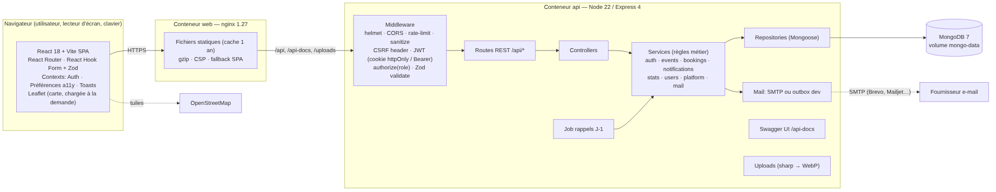
Architecture en couches
Frontend
React 18 · Vite · React Router · React Hook Form + Zod · CSS Modules
Backend
Node 22 · Express · Zod · JWT cookie httpOnly · bcrypt · helmet · rate limit
Données
MongoDB 7 · Mongoose · index texte, 2dsphere, unique partiel
DevOps
Docker Compose · nginx · GitHub Actions · Playwright · k6

Slide 5
Zéro surréservation, même sous la concurrence
1
2
3
4
Vérifier
Décrémenter
Enregistrer
Notifier
Publié, non commencé, plafond de places, pas de réservation active
findOneAndUpdate conditionnel : availableSeats ≥ n → atomique
Index unique (user, event, confirmée) ; conflit → places rendues
Participant + organisateur, e-mail selon préférence
Vérifié : 20 utilisateurs simultanés pour la dernière place → exactement 1 réservation (test unitaire exécuté). Le même scénario sur un vrai MongoDB (25 requêtes, 3 places) est écrit en test d’intégration, à exécuter.

Slide 6






Accessible par conception, pas après coup
Clavier
Affichage
Formulaires
Lien d’évitement, focus visible, focus déplacé à chaque page, dialogues piégés + Échap
Texte 100–200 %, contraste élevé, animations réduites, lecture facilitée
Labels, aides et erreurs liés, récapitulatif focalisé
Profils
Annonces
Contrastes
Mode lecteur d’écran, mode sourd/malentendant, besoins par défaut
Notifications et résultats dans des régions aria-live
Tous les textes ≥ 4,5:1 — 2 598 nœuds mesurés, 0 sous le seuil
Notes:
Résultats : 30 écrans contrôlés automatiquement, 0 anomalie ; axe, Lighthouse, WAVE et lecteurs d’écran restent à exécuter.

Slide 7
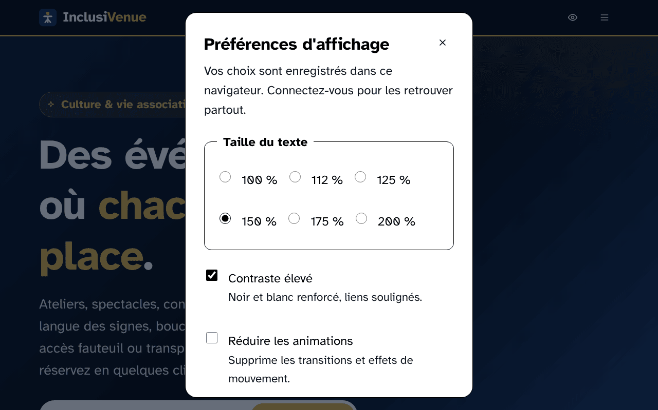
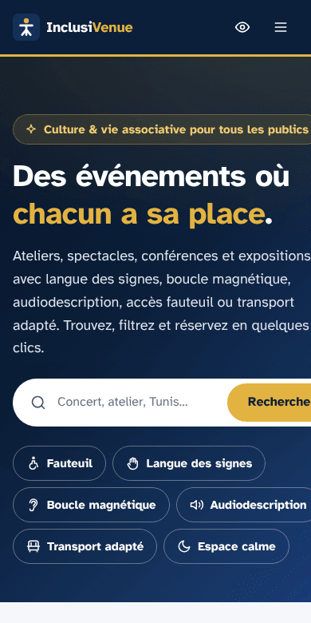
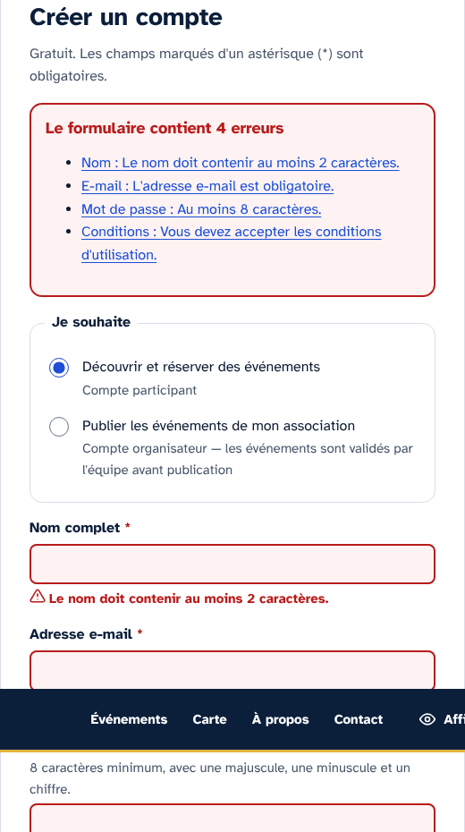
Le même écran, adapté à chacun
Préférences d’affichage (contraste, 150 %) · mobile 390 px · récapitulatif d’erreurs accessible

Slide 8
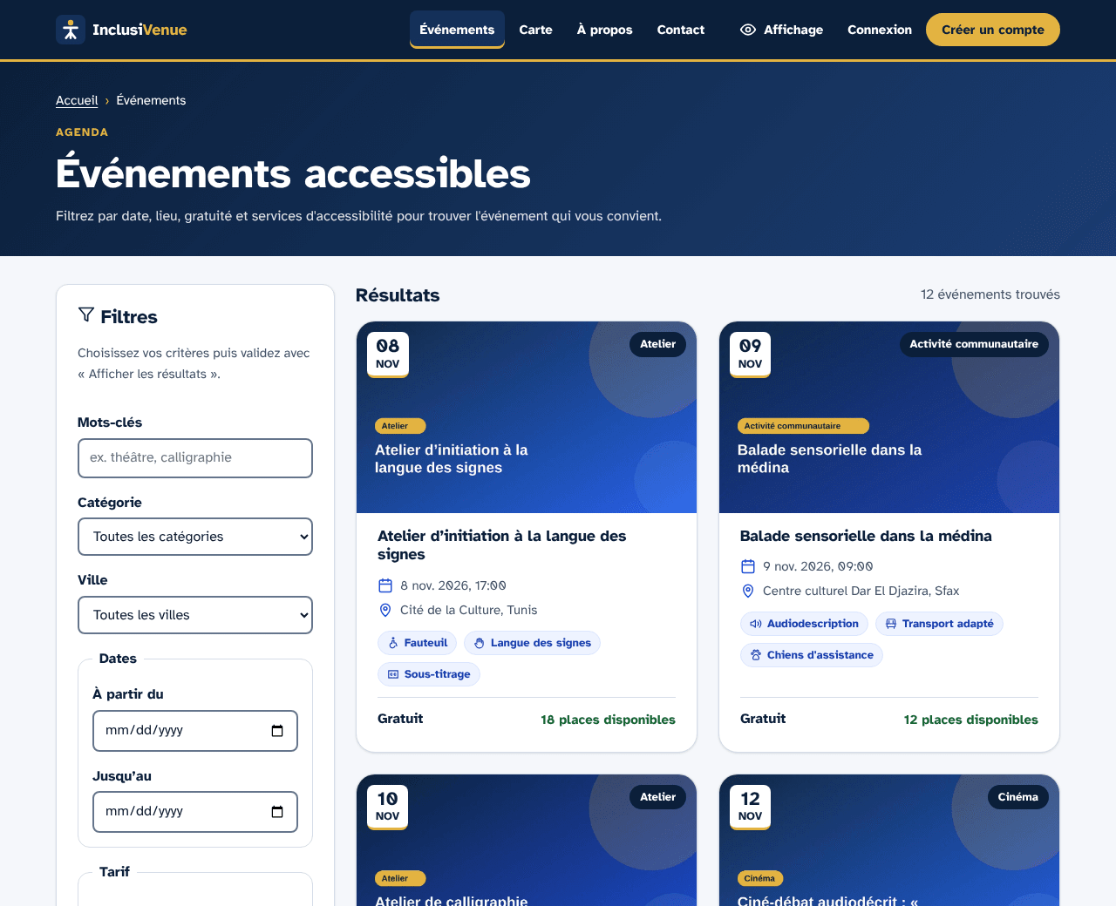
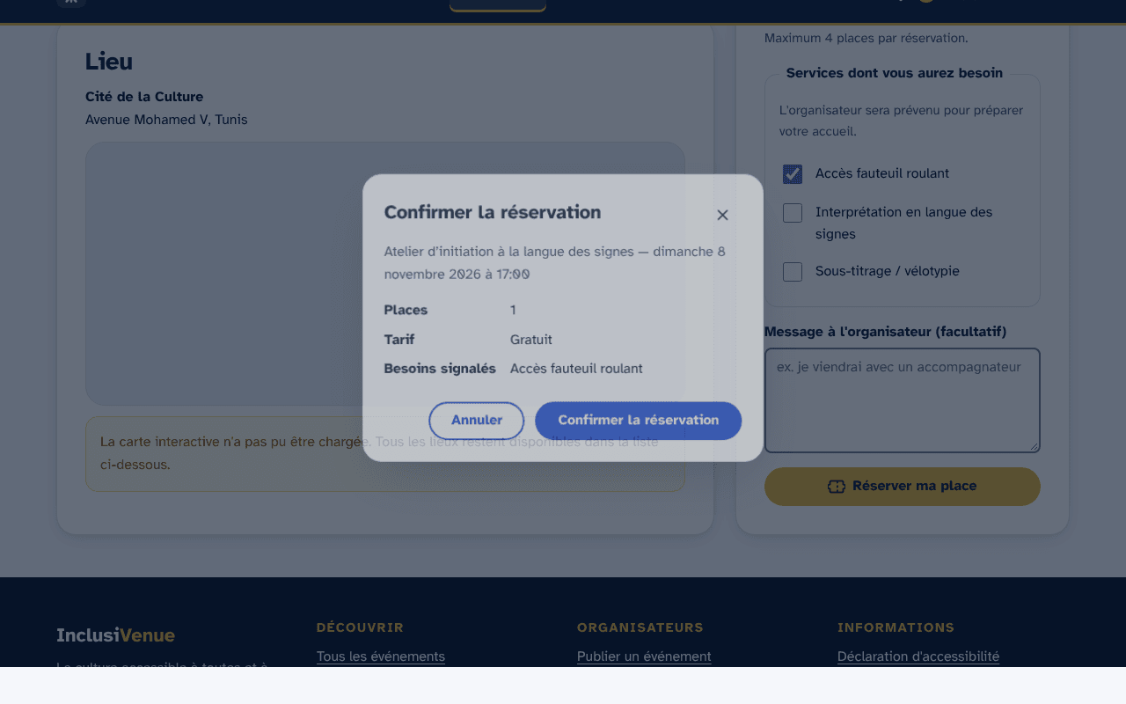
Parcours participant
Filtrer par service → fiche → choisir places et besoins → confirmer → notification + iCal

Slide 9
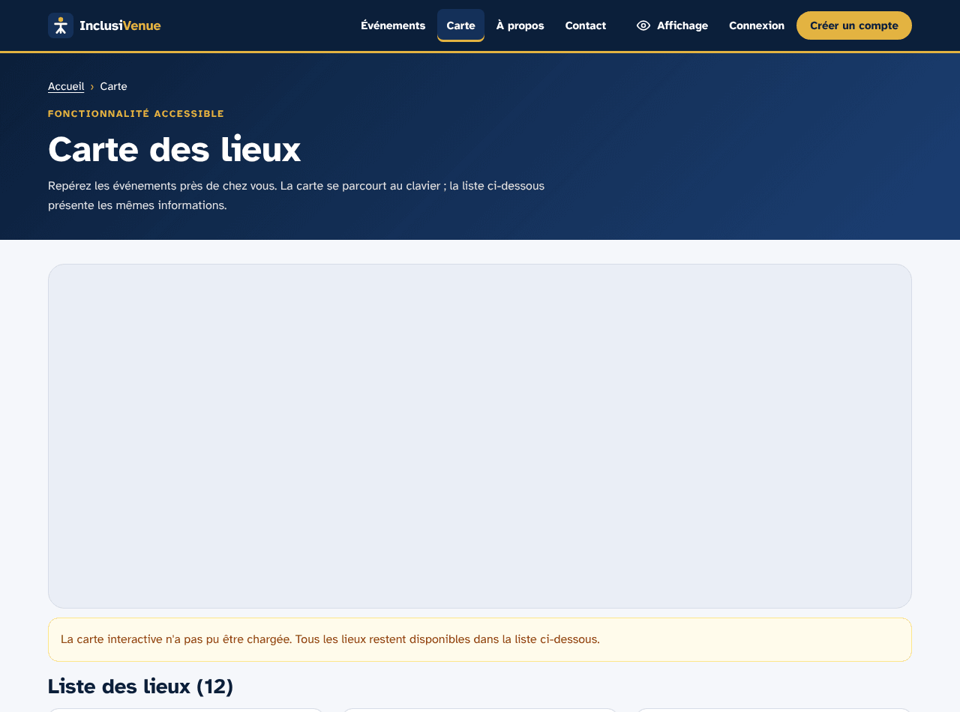



Différenciant : carte accessible, iCal, lecture vocale
Carte Leaflet au clavier
Marqueurs focusables, Entrée ouvre la fiche ; liste textuelle équivalente toujours affichée
Export iCal
Toutes mes réservations ou une seule, avec rappel 24 h
Écouter la description
Synthèse vocale du navigateur, aucune donnée envoyée

Slide 10
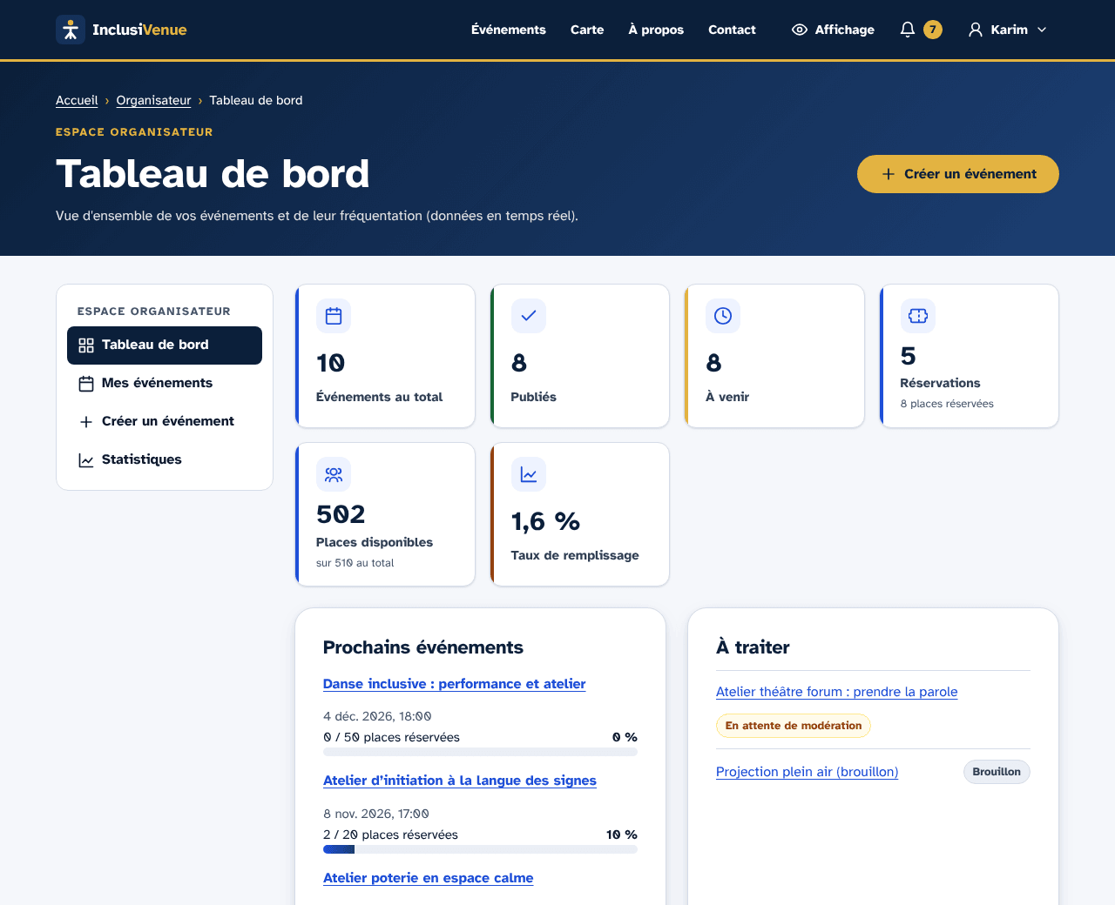
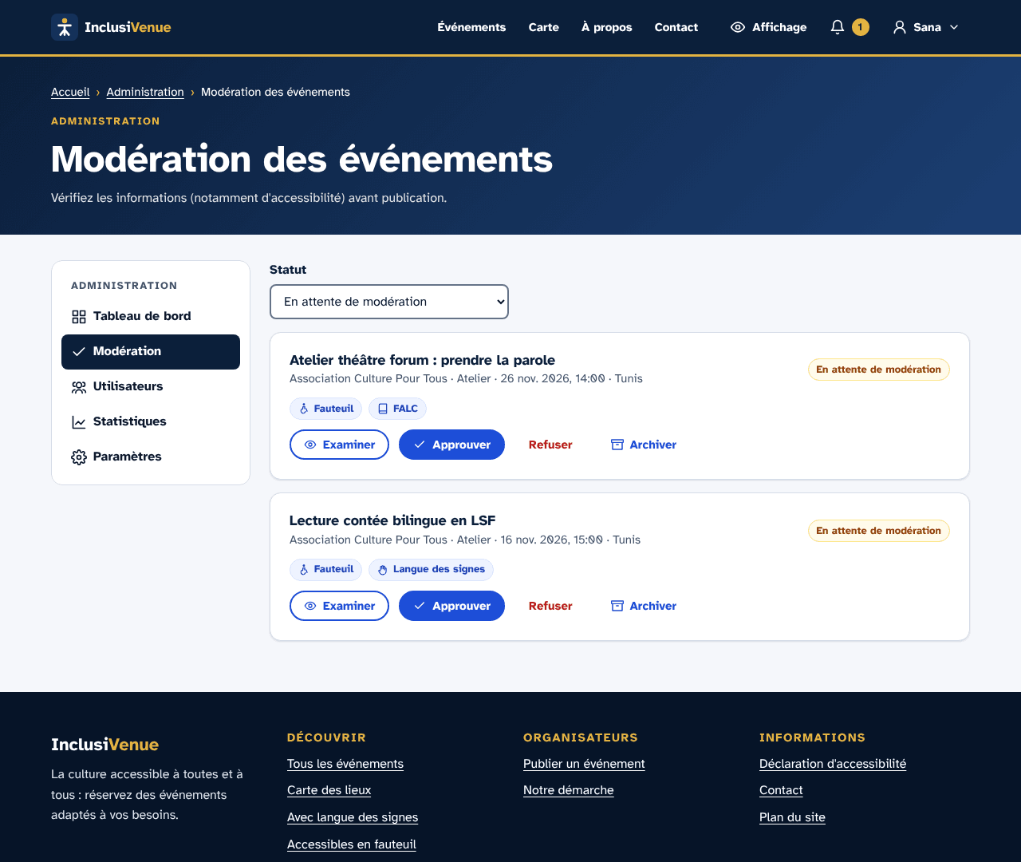
Organiser et modérer, sur des données réelles
Statistiques calculées par agrégations MongoDB · modération avec motif · pointage et export CSV

Slide 11
Tests : ce qui est prouvé, ce qui reste à exécuter
99/99
91,6 %
17/17
0
tests unitaires backend réussis
lignes couvertes (couche métier)
tests E2E réussis (banc)
anomalie sur 30 écrans contrôlés
À exécuter sur une machine avec npm et Docker
25 tests d’intégration (API + MongoDB), 10 audits axe WCAG 2.1 AA, Lighthouse, WAVE, k6, docker compose up
L’environnement de développement n’avait pas accès au registre npm : aucun résultat n’est présenté pour ces suites.

Slide 12
Performance : avant / après optimisation
−69 %
JavaScript initial (284 → 87 Ko gzip)
−92 %
images de la liste (WebP)
0,376 → 0
CLS de la liste
Mesuré sur le banc local (Playwright). Lighthouse et k6 à mesurer sur la stack réelle.

Slide 13
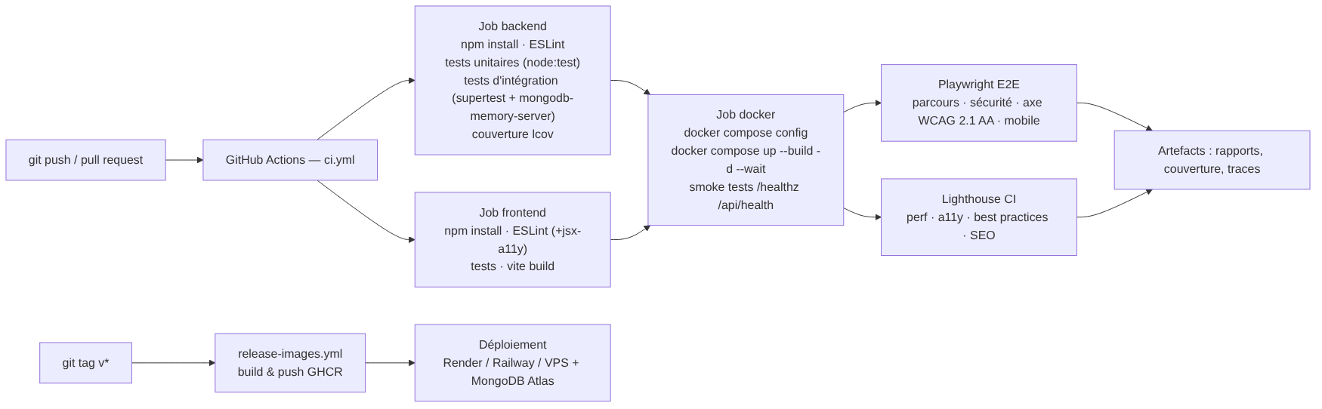
DevOps : de git push au déploiement
docker compose up --build -d
MongoDB, API et nginx avec health checks et volumes persistants ; CI : lint, tests, build, E2E + axe, Lighthouse ; images publiées sur GHCR à chaque tag.

Slide 14
Prochaines étapes
Exécuter intégration, axe, Lighthouse, k6 et Docker ; compléter les rapports
Déployer (Render + MongoDB Atlas) et brancher un SMTP réel
Tests avec NVDA / VoiceOver et des utilisateurs concernés
Merci — questions ?

